Slide 1

CHÀO MỪNG CÁC EM ĐẾN VỚI TIẾT HỌC HÔM NAY!
Đạo đức 3

Slide 2
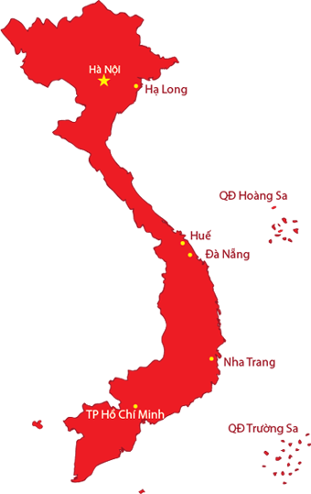
Bài 2: TỰ HÀO TỔ QUỐC VIỆT NAM (3 Tiết)

Slide 3


NỘI DUNG BÀI HỌC
Khởi động
Luyện tập
01
03
02
04
Khám phá
Vận dụng

Slide 4


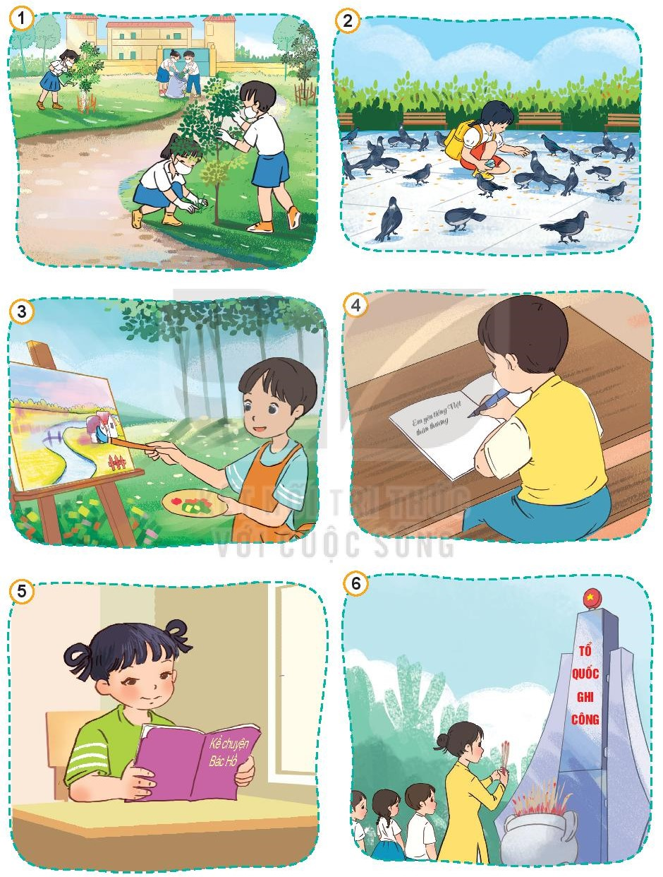
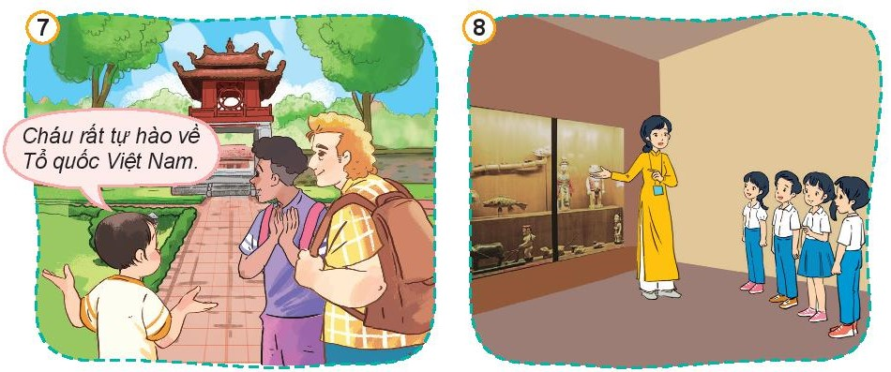
3. Tìm hiểu những việc cần làm để thể hiện tình yêu Tổ quốc
Quan sát Hình 1 - 8 SGK trang 12, 13 và trả lời câu hỏi:
Các bạn trong tranh đang làm gì? Việc làm của các bạn thể hiện điều gì?
Hãy kể thêm những việc cần làm để thể hiện tình yêu tổ quốc.

Slide 5


KẾT LUẬN
Mỗi chúng ta cần thể hiện tình yêu Tổ quốc bằng những hành động thiết thực, phù hợp như: yêu quý, bảo vệ thiên nhiên, trân trọng và tự hào về truyền thống lịch sử, văn hóa của đất nước.

Slide 6



LUYỆN TẬP
Bài tập 1: Bày tỏ ý kiến
Em tán thành hoặc không tán thành với ý kiến nào dưới đây? Vì sao?
a) Chỉ cần yêu gia đình mình là đủ.
b) Tìm hiểu lịch sử đất nước.
c) Biết ơn những người có công với quê hương, đất nước
d) Học tập tốt.
e) Bảo vệ thiên nhiên.
g) Tự hào được là người Việt Nam.

Slide 7
Bài tập 2: Em hãy nhận xét hành vi của các bạn dưới đây:
a) Ngân cho rằng các món ăn Việt Nam không sang trọng bằng các món ăn nước ngoài.
b) Thảo mơ ước trở thành hướng dẫn viên du lịch để giới thiệu về quê hương, đất nước Việt Nam.

Slide 8
c) Cường thường viết, vẽ về vẻ đẹp của quê hương, đất nước.
d) Mặc dù sống ở nước ngoài từ nhỏ nhưng Thương vẫn nói tiếng Việt rất tốt.
e) Đô chỉ thích sống ở nước ngoài, không thích về Việt Nam.
g) Hoàng là người Việt Nam nhưng lại giới thiệu với khách nước ngoài mình là người Hàn Quốc.

Slide 9


Bài tập 3: Lời khuyên cho bạn
Chia lớp thành 4 nhóm, mỗi nhóm đưa ra một lời khuyên tình huống cho bạn trong các trường hợp sau:
a) Minh rủ các bạn tham gia cuộc thi “Tìm hiểu về đất nước, con người Việt Nam”. Ngọc lại khuyên các bạn không nên tham gia vì mất thời gian.

Slide 10
b) Thầy giáo yêu cầu giới thiệu về vẻ đẹp của quê hương, đất nước. Tuấn cho rằng: “Quê mình nghèo, chẳng có gì đẹp”.

Slide 11


c) Nhà trường phát động phong trào “lá lành đùm lá rách”. Hương gom sách vở, quần áo, đồ dùng học tập cũ để giúp các bạn khó khăn. Linh lại muốn cất đi làm kỉ niệm.
d) Trung băn khoăn: “Mình còn nhỏ thì chưa thể làm việc gì để thể hiện tình yêu Tổ quốc”.

Slide 12

Bài tập 4: Đóng vai hướng dẫn viên du lịch để giới thiệu về đất nước, con người Việt Nam theo một trong những nội dung sau:
Một vẻ đẹp của con người Việt Nam.
Một cảnh đẹp của quê hương, đất nước.
Sự đổi mới của quê hương em.
Một truyền thống lịch sử, văn hóa của quê hương, đất nước.

Slide 13



CẢM ƠN CÁC EM
ĐÃ LẮNG NGHE BÀI GIẢNG!

